Slide 1
第四讲、函数与预处理
上机练习题

Slide 2
课后习题
1. 编写以下功能的函数，在主函数中调用并作输出
  判断一个整数是否为素数
  输出一个整数的所有约数 (不需要返回，直接输出)
  求两个整数的最大公约数
函数原型分别为：
int IsPrime( int n);
void Allfactors( int n);
int BigCommonDivisor( int m, int n);

Slide 3
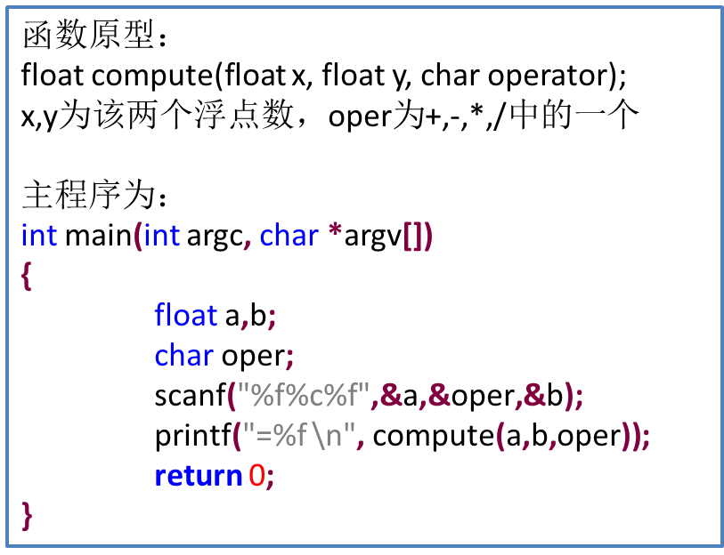
2. 计算并输出两个浮点数的和、差、积、商
  请按要求完成下面的float compute(float,float,char)函数
示范性屏幕输出：
5*6
=30.000000

